Slide 1
GOOD DESIGN
VS
BAD DESIGN

Slide 2
Good UI design:
- Error-free.
- Easy to use.
- Easy to understand.
- Effective for the end goal or product.

Slide 3
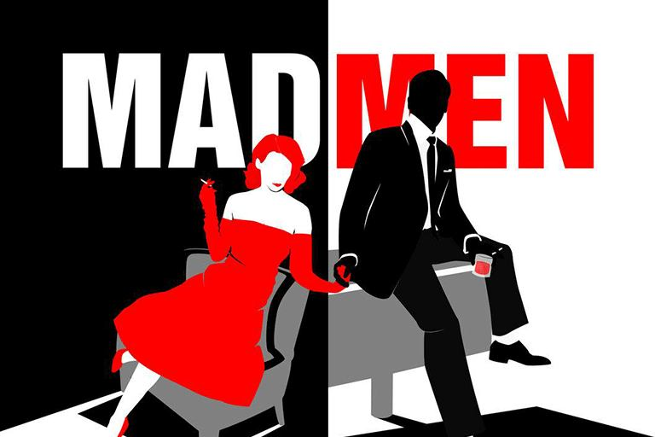
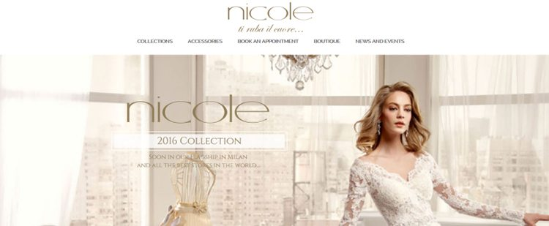
Kesalahan umum perancangan UI
1. Desain kurang kontras
The Bad: Lack of Contrast
The Good: Contrast in Design

Slide 4
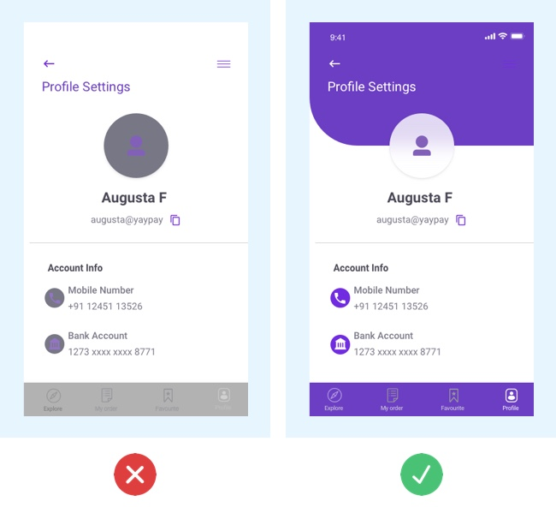
Kesalahan umum perancangan UI
1. Desain kurang kontras

Slide 5
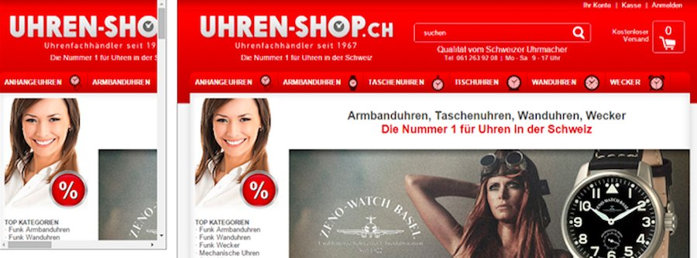
Kesalahan umum perancangan UI
2. Tidak Responsive
The Bad: Not Responsive Design

Slide 6
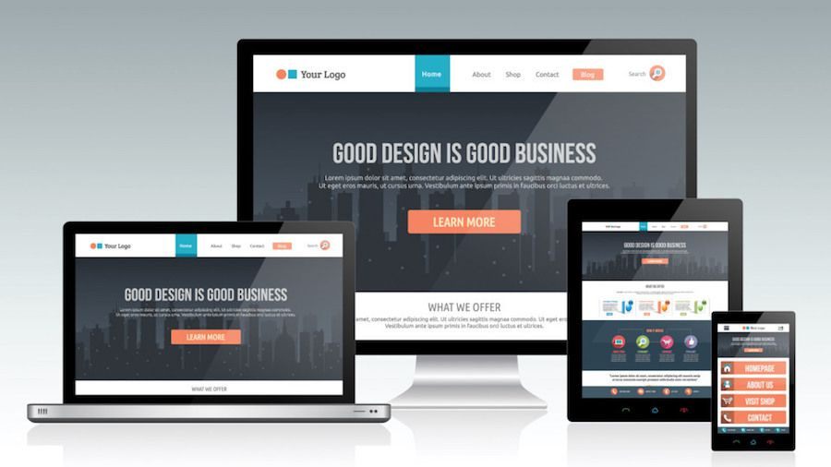
Kesalahan umum perancangan UI
2. Tidak Responsive
The Good: Responsive Design

Slide 7
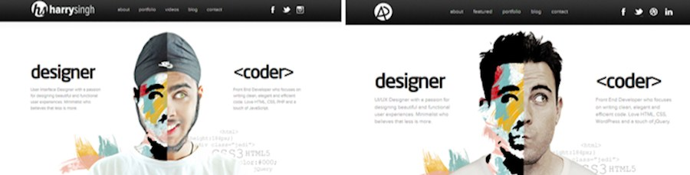
Kesalahan umum perancangan UI
3. Plagiarisme
The Bad: Plagiarism Data

Slide 8
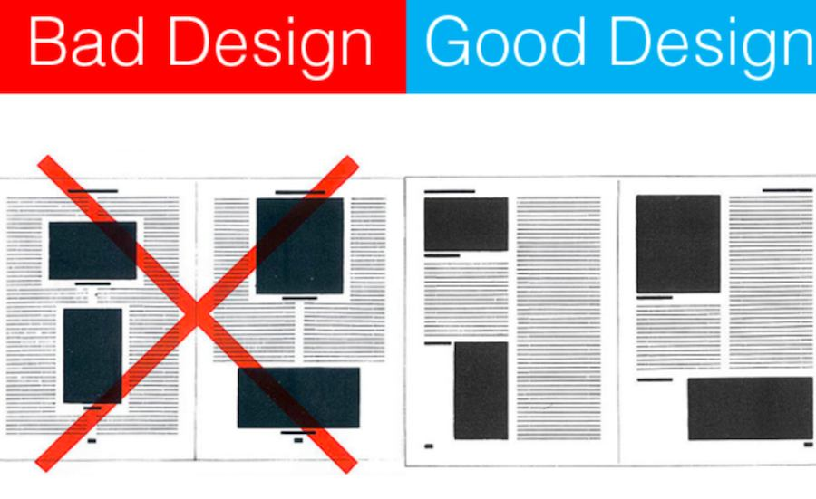
Kesalahan umum perancangan UI
4. Pengaturan Layout

Slide 9
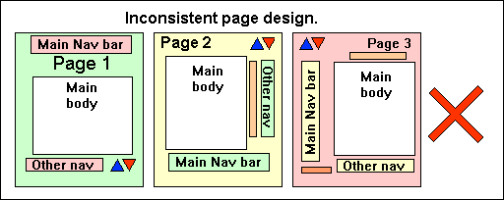
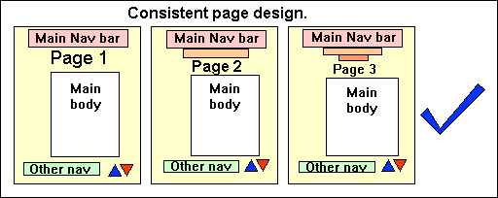
Kesalahan umum perancangan UI
5. Style tidak konsisten
The Bad: Inconsistent Page Design
The Good: Consistent Page Design

Slide 10
Kesalahan umum perancangan UI
6. Tidak menampilkan status saat ini

Slide 11
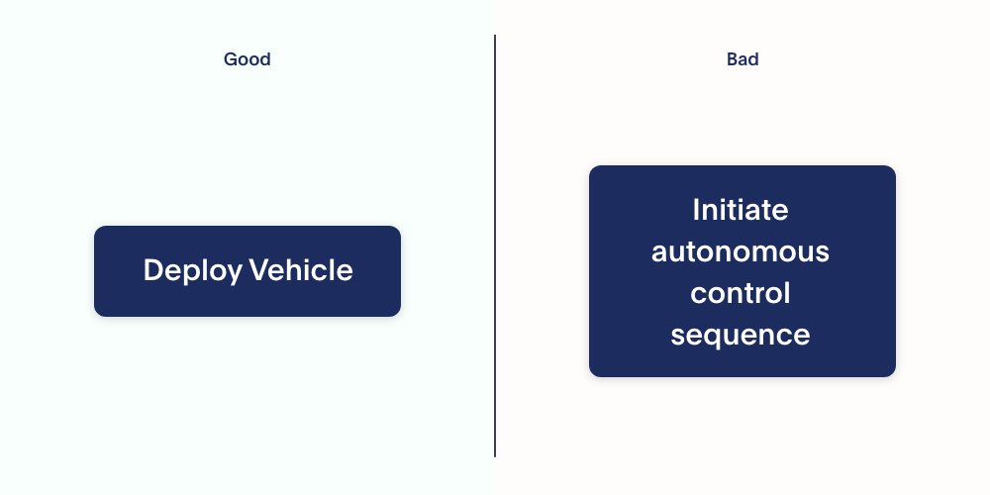
Kesalahan umum perancangan UI
7. Penggunaan Bahasa yang tidak tepat

Slide 12
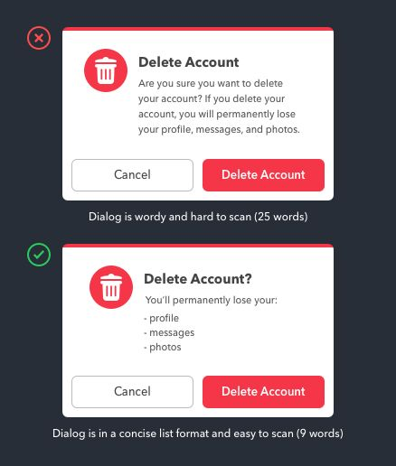
Kesalahan umum perancangan UI
7. Penggunaan Bahasa yang tidak tepat

Slide 13
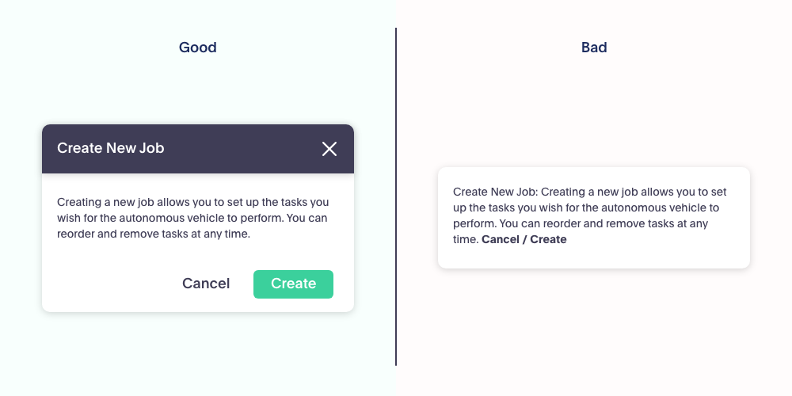
Kesalahan umum perancangan UI
8. Tidak menampilkan hirarki dan warna yang effective

Slide 14
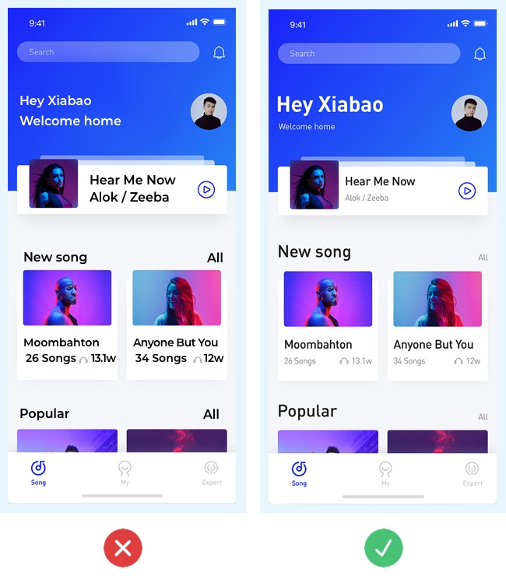
Kesalahan umum perancangan UI
8. Tidak menampilkan hirarki dan warna yang effective

Slide 15
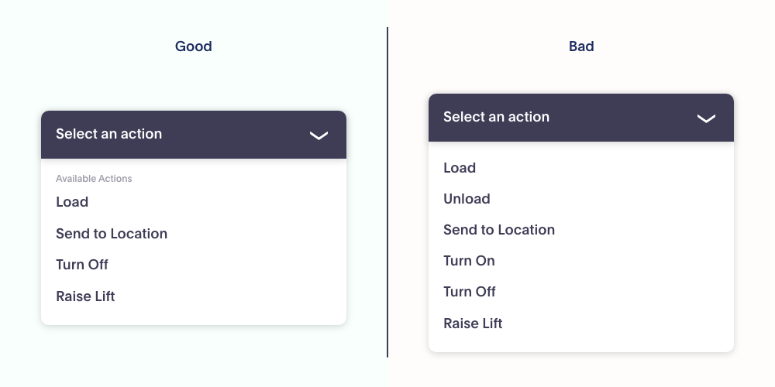
Kesalahan umum perancangan UI
9. Membingungkan sehingga menimbulkan kesalahan

Slide 16
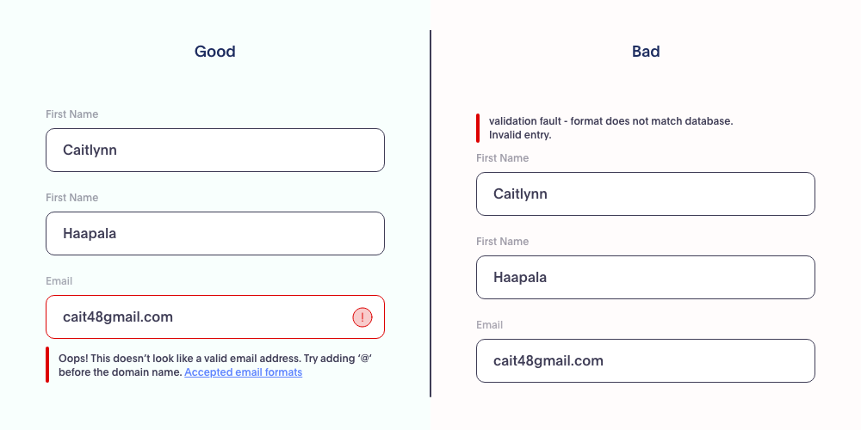
Kesalahan umum perancangan UI
10. Info kesalahan yang kurang memandu ke arah perbaikan

Slide 17
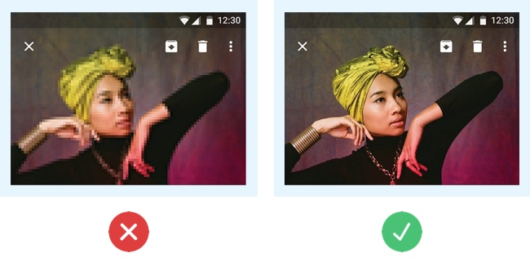
Kesalahan umum perancangan UI
11. Kualitas gambar yang rendah

Slide 18
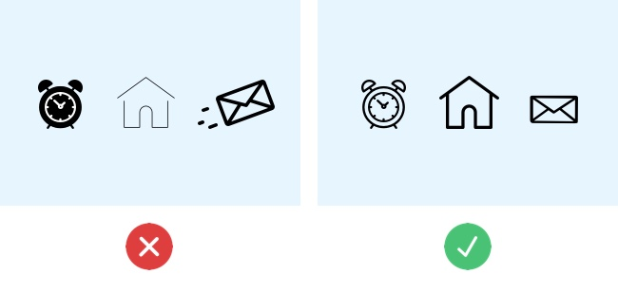
Kesalahan umum perancangan UI
12. Penggunaan Icon yang tidak seragam style-nya

Slide 19
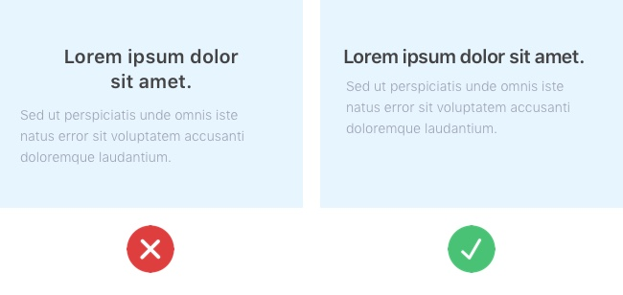
Kesalahan umum perancangan UI
13. Unaligned element

Slide 20
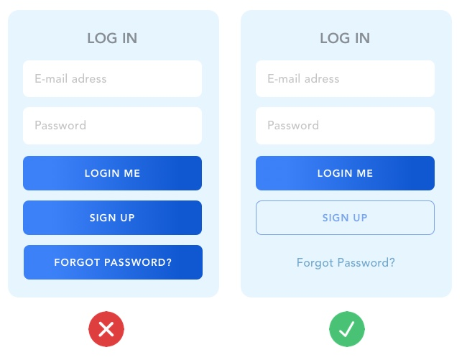
Kesalahan umum perancangan UI
14. Sedikit perbedaan antara tombol utama (primary) dan tombol (secondary) kedua

Slide 21
Komentar terhadap website yang dinilai kurang bagus desainnya.
https://blog.hubspot.com/website/bad-vs-good-design

